Slide 1
Django Web Framework
David Chiu
2014/12/13

Slide 2
課程資料
所有課程補充資料、投影片皆位於
https://github.com/Jazznight/pythondjangoiii

Slide 3
Django

Slide 4

Spaghetti Code

Slide 5
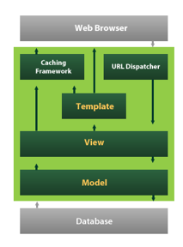
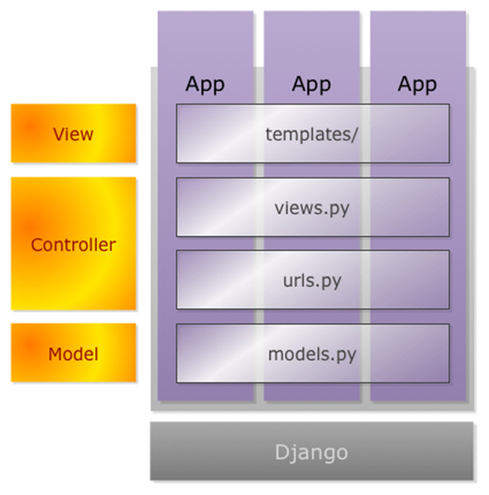
Django MVC

Slide 6
安裝Django

Slide 7
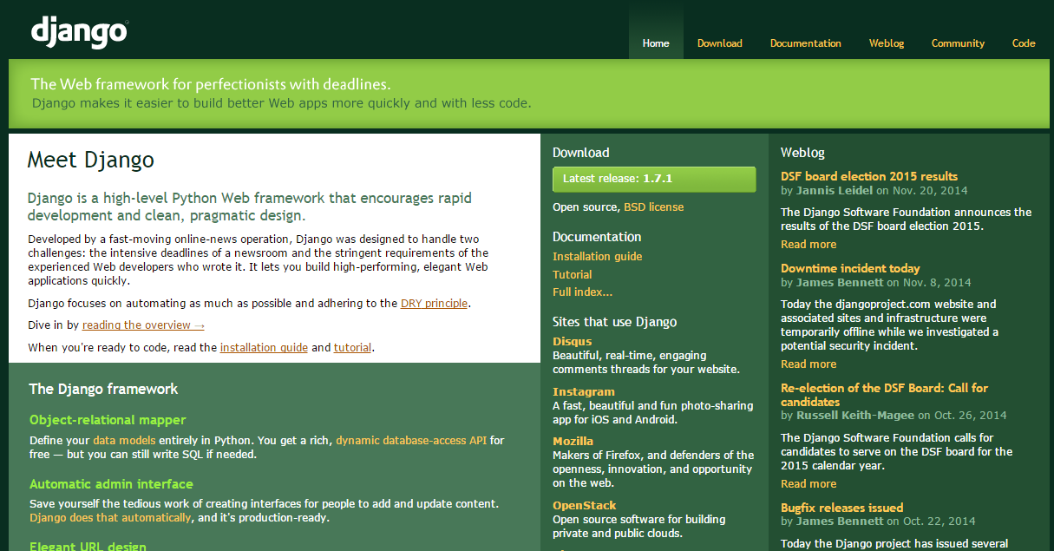
Django

Slide 8
安裝virtualenv
安裝virtualenv
pip install virtualenv
啟動virtualenv
virtualenv venv
cd venv
Scripts\activate
檢查環境
pip freeze

Slide 9
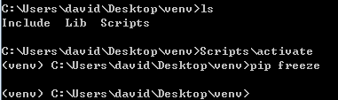
安裝django
進到Virtualenv 的環境
安裝django
pip install django
檢查環境
pip freeze

Slide 10
開啟新專案
開啟新專案
python .\Scripts\django-admin.py startproject test_project
把專案名更名為 src
啟動網站
python manage.py runserver 0.0.0.0:8000

Slide 11
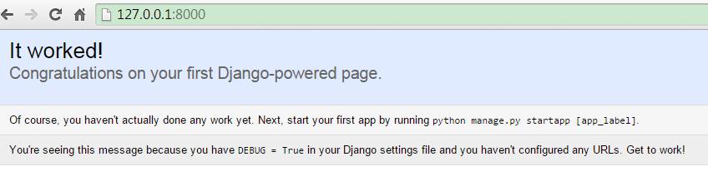
Hello django
連線至127.0.0.1:8000

Slide 12
MYSQL
下載mariaDB
下載mysql lib
http://www.lfd.uci.edu/~gohlke/pythonlibs/#mysql-python
解壓到C:\Python27\Lib\site-packages\
test_project/setting.py
DATABASES = {
'default': {
'ENGINE': 'django.db.backends.mysql',
'NAME': ‘test_project',
'USER': 'root',
'PASSWORD': 'root',
'HOST': '127.0.0.1',
'PORT': '3306',
}
}

Slide 13
設定admin 權限
檢視資料夾
可以找到db.sqlite3 (預設資料庫)
同步資料庫
python manage.py syncdb
建立admin 使用者
Username, password, email
啟動網站
python manage.py runserver

Slide 14
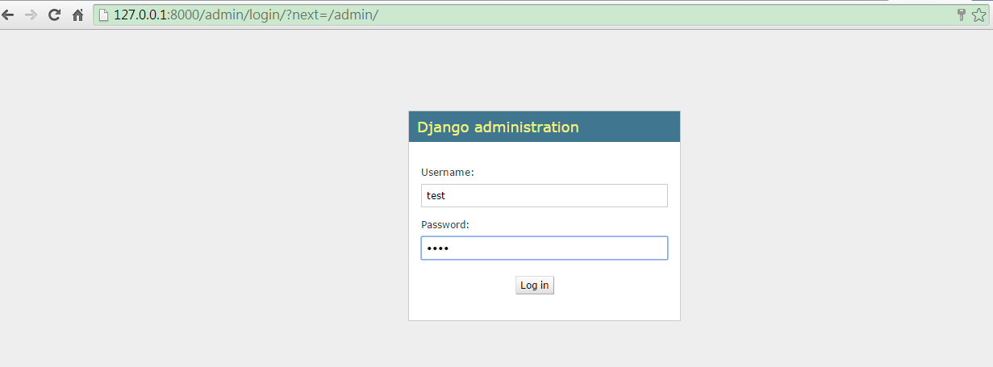
進到django admin 網站
鍵入127.0.0.1:8000/admin

Slide 15
製作第一個App

Slide 16
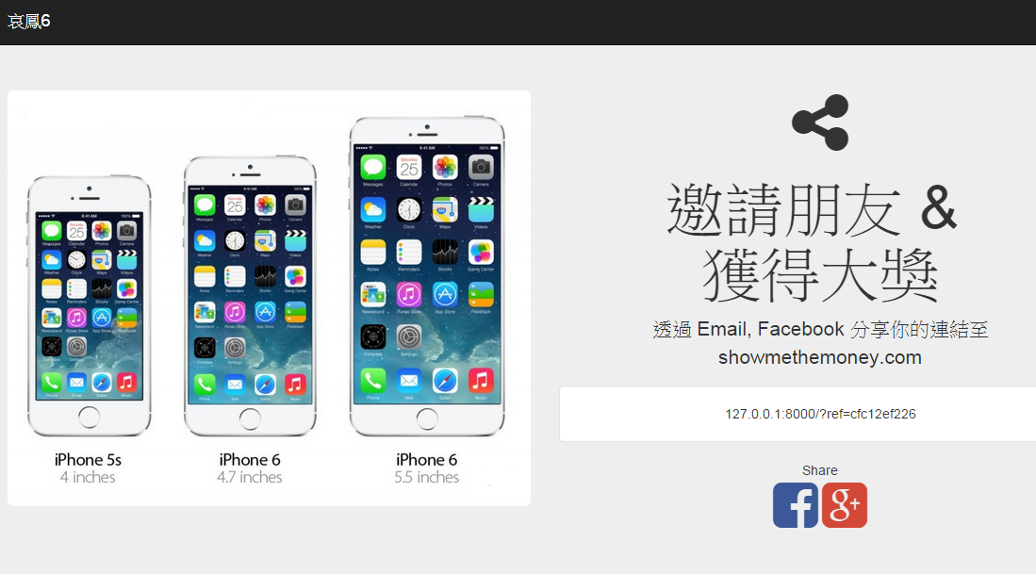
就來做個.. 抽獎網站好了

Slide 17
修改第一個View

Slide 18
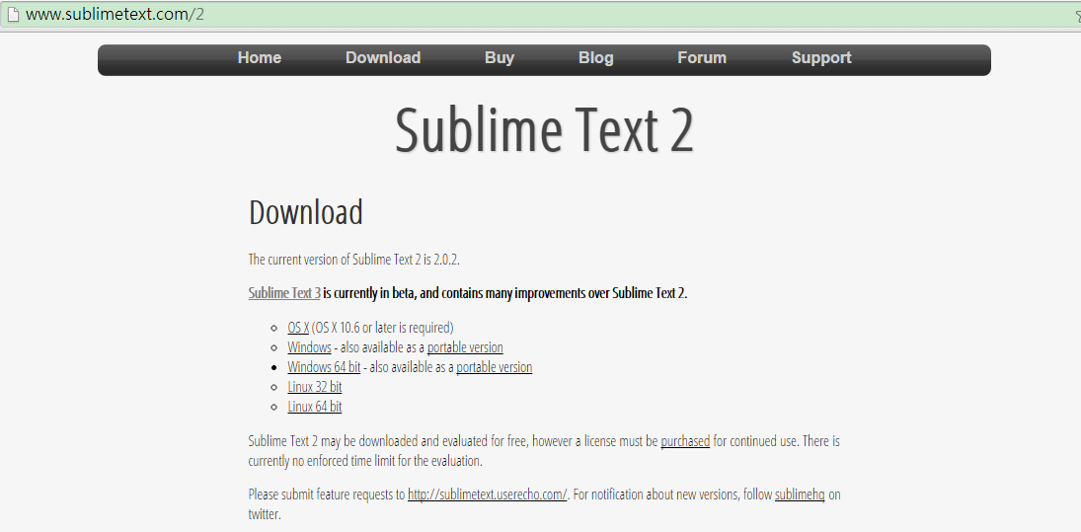
安裝sublime text2
http://www.sublimetext.com/2
選擇windows 64 bit

Slide 19
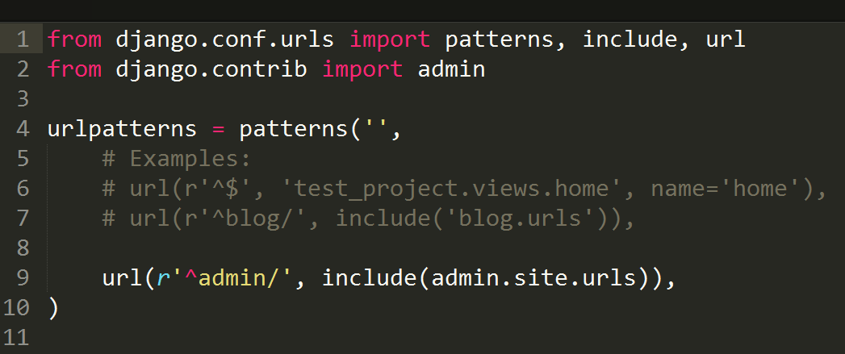
urls.py
連結到admin 的view

Slide 20
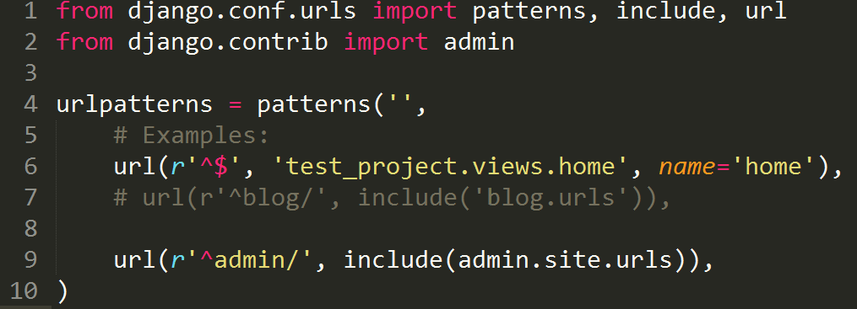
拿掉# 增添一行
url(r'^$', 'test_project.views.home', name='home'),

Slide 21
在views.py 做設定 home
from django.shortcuts import render
def home(request):
context = {}
template = "home.html"
return render(request, template, context)

Slide 22
建立目錄夾templates 及home.html
home.html
<html>
<body>
<h1>Hello World</h1>
</body>
</html>

Slide 23
更改Settings
TEMPLATE_DIRS = (
os.path.join(BASE_DIR, 'templates'),
#BASE_DIR + "/templates/",
)

Slide 24
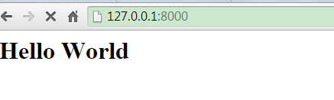
重啟瀏覽器
連線至127.0.0.1:8000

Slide 25
關於Settings
# SECURITY WARNING: keep the secret key used in production secret!
SECRET_KEY = 'q_*d3!m@w2&3d$&!@9jp5@f#f*bfr!mhxmk-cvmhiedd&%ph4c'
# SECURITY WARNING: don't run with debug turned on in production!
DEBUG = True
TEMPLATE_DEBUG = True
ALLOWED_HOSTS = []
不能外洩
上Production 前須要把DEBUG 設定為False
並把ALLOWED_HOSTS設為允許DOMAIN

Slide 26
其餘設定
安裝的App
INSTALLED_APPS
Middleware:
Request 跟 Response 之間使用的類別
MIDDLEWARE_CLASSES

Slide 27
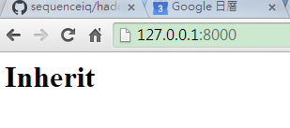
模板繼承
base.html (母模板)
<html>
<body>
{% block content%}
{% endblock %}
</body>
</html>
home.html (子模板)
{% extends "base.html" %}
{% block content%}
<h1>Inherit</h1>
{% endblock %}

Slide 28
使用Bootstrap

Slide 29

Bootstrap
http://getbootstrap.com/

Slide 30
下載Bootstrap
下載bootstrap 3.3.1
https://github.com/twbs/bootstrap/releases/download/v3.3.1/bootstrap-3.3.1-dist.zip
解壓縮bootstrap 3.3.1
把dist 更名為static_root
於src 下開一新資料夾 static
把static_root 複製到static 下

Slide 31
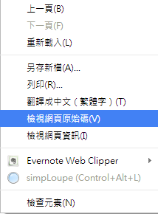
複製Jumbotron 的原始碼
檢視網頁原始碼
複製貼上到base.html
把裡面的 ../../dist 改成 /static/
<script src="/static/js/bootstrap.min.js"></script>

Slide 32
修改一下static 的設定
STATIC_URL = '/static/'
STATIC_ROOT = os.path.join(BASE_DIR, 'static')
STATICFILES_DIRS = (
os.path.join(BASE_DIR, 'static', 'static_root'),
)
STATIC_ROOT 跟 STATICFILES_DIRS 設定不能重複

Slide 33
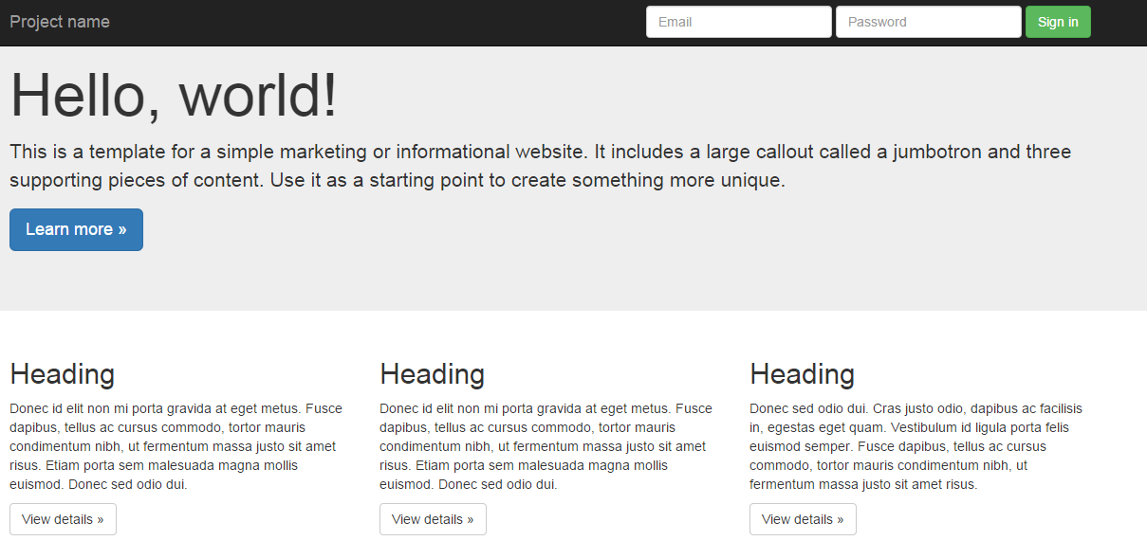
重啟Server
重新檢視127.0.0.1:8000
好像有點專業

Slide 34
開啟Django 新APP

Slide 35
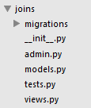
設定joins App
python mange.py startapp joins
新增joins 專案

Slide 36
更改使用joins 下面的view
註解掉test_project 下 views.py 的程式碼
改在joins 下的views.py 增添下面幾行
from django.shortcuts import render
def home(request):
context = {}
template = "home.html"
return render(request, template, context)

Slide 37
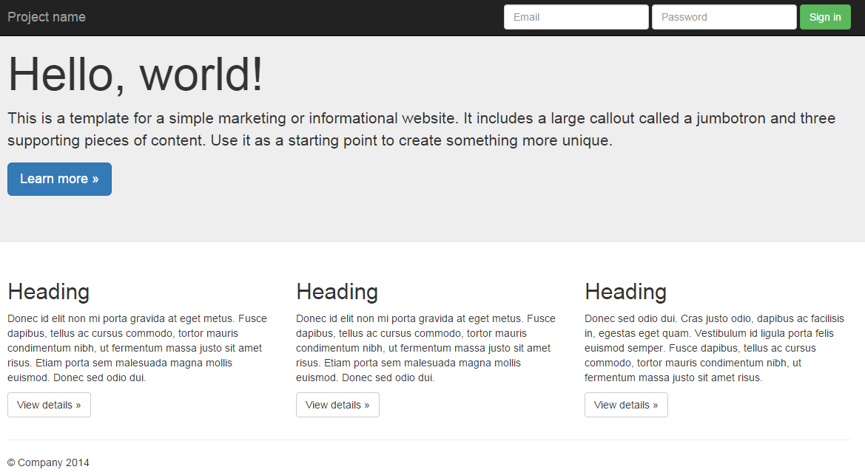
將原本urls.py指向test_project 的改指向joins
url(r'^$', 'joins.views.home', name='home'),

Slide 38
建立模型
from django.db import models
# Create your models here.
class Join(models.Model):
email = models.EmailField()
timestamp = models.DateTimeField(auto_now_add = True, auto_now=False)
updated = models.DateTimeField(auto_now_add = False, auto_now=True)
def __unicode__(self):
return "Join"

Slide 39
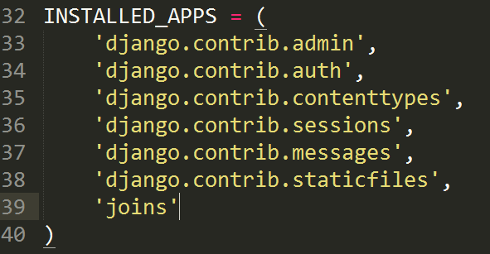
需要在INSTALLED_APPS下增加joins
增添joins

Slide 40
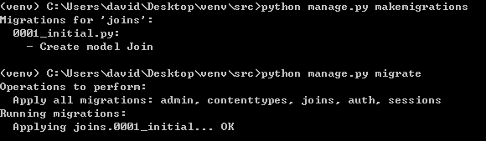
Migrate 表格
python manage.py makemigrations joins
joins/migrations/0001_initial.py
python manage.py sqlmigrate joins
python manage.py migrate

Slide 41
於join 的admin.py 增添下面幾行
from django.contrib import admin
# Register your models here.
from .models import Join
class JoinAdmin(admin.ModelAdmin):
class Meta:
model = Join
admin.site.register(Join, JoinAdmin)

Slide 42
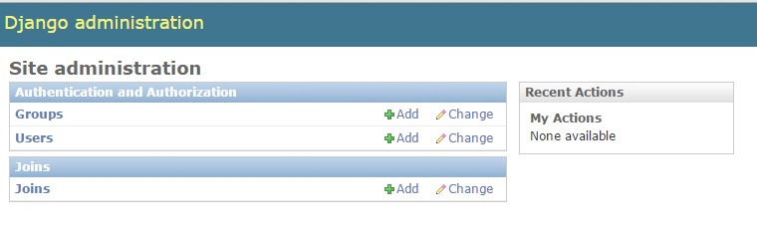
於Admin 頁面可以管理joins
進到http://127.0.0.1:8000/admin/

Slide 43
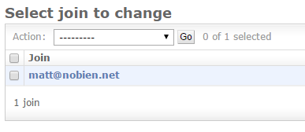
把models.py裡的回傳值做修改
修改成回傳email
def __unicode__(self):
return self.email
修改成回傳timestamp
def __unicode__(self):
return self.timestamp
修改admin.py
class JoinAdmin(admin.ModelAdmin):
list_display = ['__unicode__', 'timestamp', 'updated']
class Meta:
model = Join

